Slide 1


1º Seminário Yduqs Wyden Núcleo de Inclusão Digital (NID)
Formação Continuada no Uso de Tecnologias Digitais (Tópicos em Informática)
Lacre com Amor
Palestrante(s): Eduardo Quesado e Adelmo Quesado

Slide 2

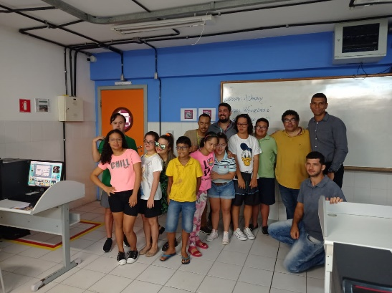

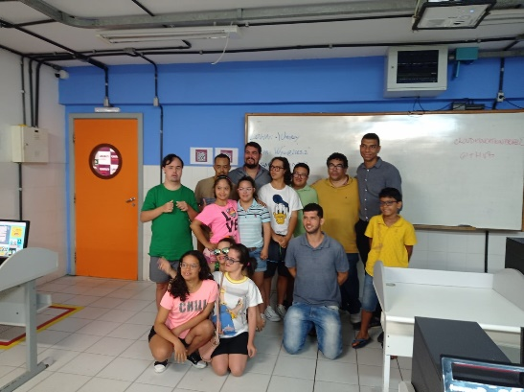
AGENDA
Introdução
Arquitetura de Computador
Construção do Site (Desafios)
Site
Pergunta da Plateia
NID

Slide 3
Introdução
O projeto NID proporcionou conhecimento, integração com pais e filhos, espirito de equipe ...
Através do NID foi possível apresentar para as pessoas um pouco mais do universo T21 e o mundo de Eduardo da Costa Quesado.
Parabenizo os idealizadores deste projeto!!!

Slide 4
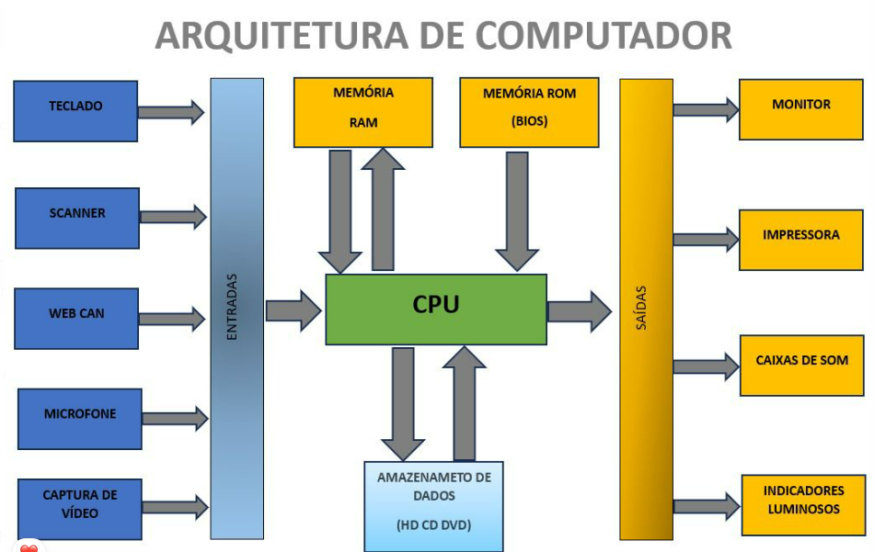
Arquitetura de Computador

Slide 5
Construção Site (Desafios)
Linguagens
Reter atenção
Desenvolvimento

Slide 6
Site – Link Cloud
https://eduardoquesado.netlify.app/

Slide 7

Pergunta da Plateia
Somente 01 Pergunta

Slide 8

Obrigado!!!

